Slide 1
Otvorená samospráva 2018
REBRÍČEK TRANSPARENTNOSTI 100 najväčších miest 2018
Transparency International Slovensko, október 2018

Slide 2
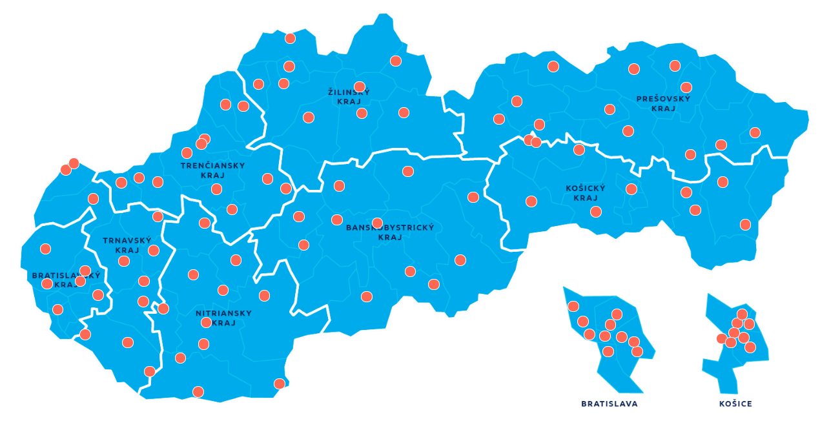
MIESTNA SAMOSPRÁVA
Viac ako 2927 miest a obcí
Dovedna hospodária s vyše 4,6 miliardami eur
Dôležité kompetencie: školy, škôlky, cesty, zeleň, kultúra, domovy dôchodcov, stavebné konania, územné plánovanie, odpady, miestne dane, atď.
10. novembra – 8. komunálne voľby
2927 primátorov a starostov, vyše 20-tisíc komunálnych poslancov
Účasť pod 50%

Slide 3
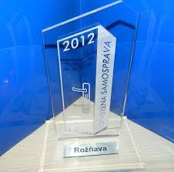
PREČO REBRÍČEK?
Piaty rebríček transparentnosti 100 najväčších miest (2010, 2012, 2014, 2016, 2018)
poukázanie na rozdiely v transparentnosti medzi mestami, tlak na väčšiu otvorenosť
Zdieľanie dobrej praxe
prístup k informáciám umožňuje verejnú kontrolu vedenia miest, pravidlá obmedzujú priestor na svojvôľu
vyššia transparentnosť však automaticky neznamená odolnosť voči korupcii

Slide 4
ČO SME HODNOTILI?
11 oblastí
105 indikátorov
5 typov zdrojov dát

Slide 5
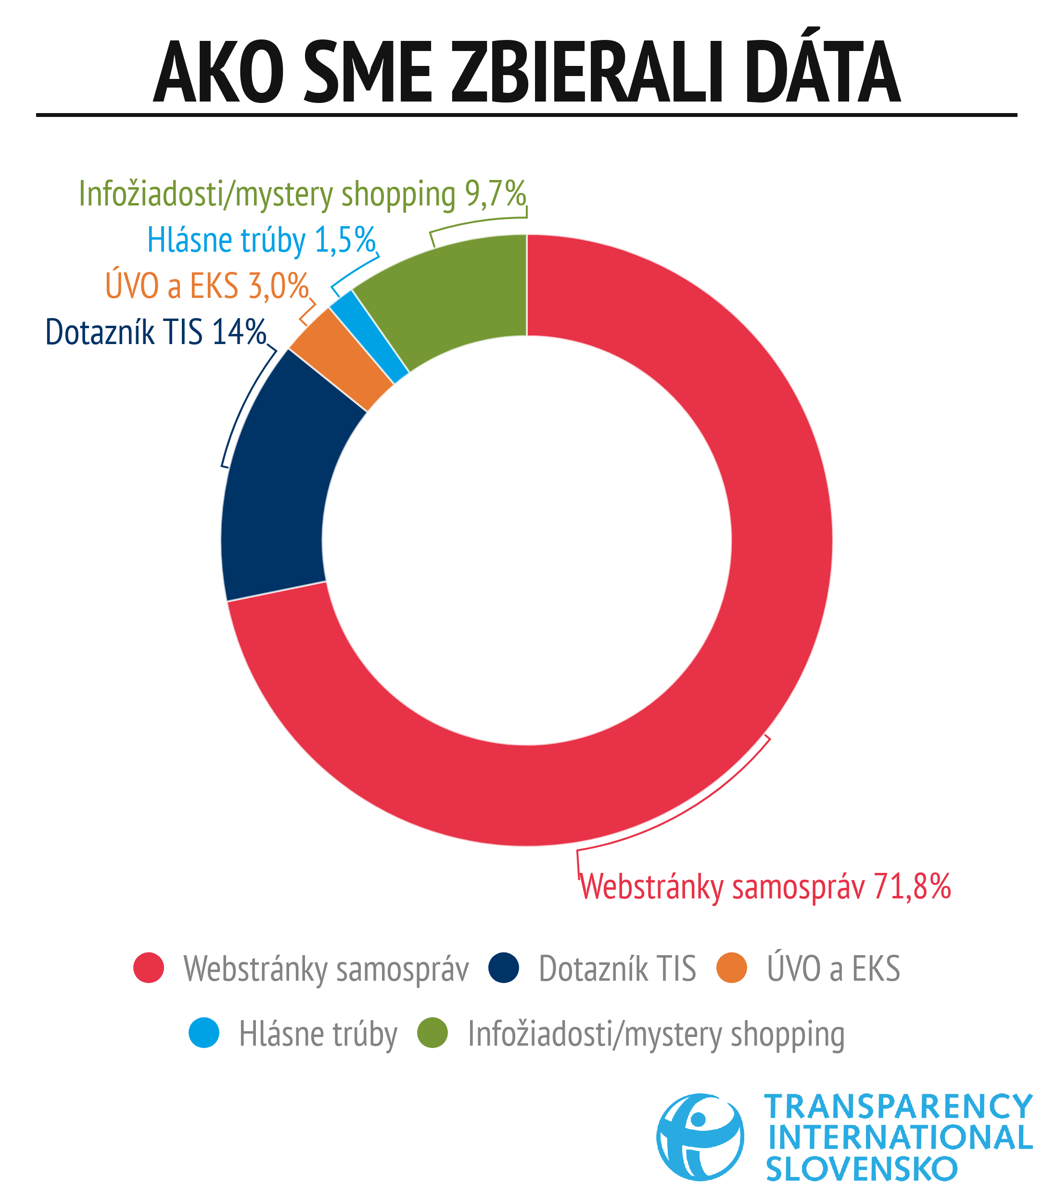
Jadro hodnotenia webstránky – proaktívne zverejňovanie
Mierny upgrade metodiky – 87% otázok rovnakých ako v 2016
Mystery shopping

Slide 6
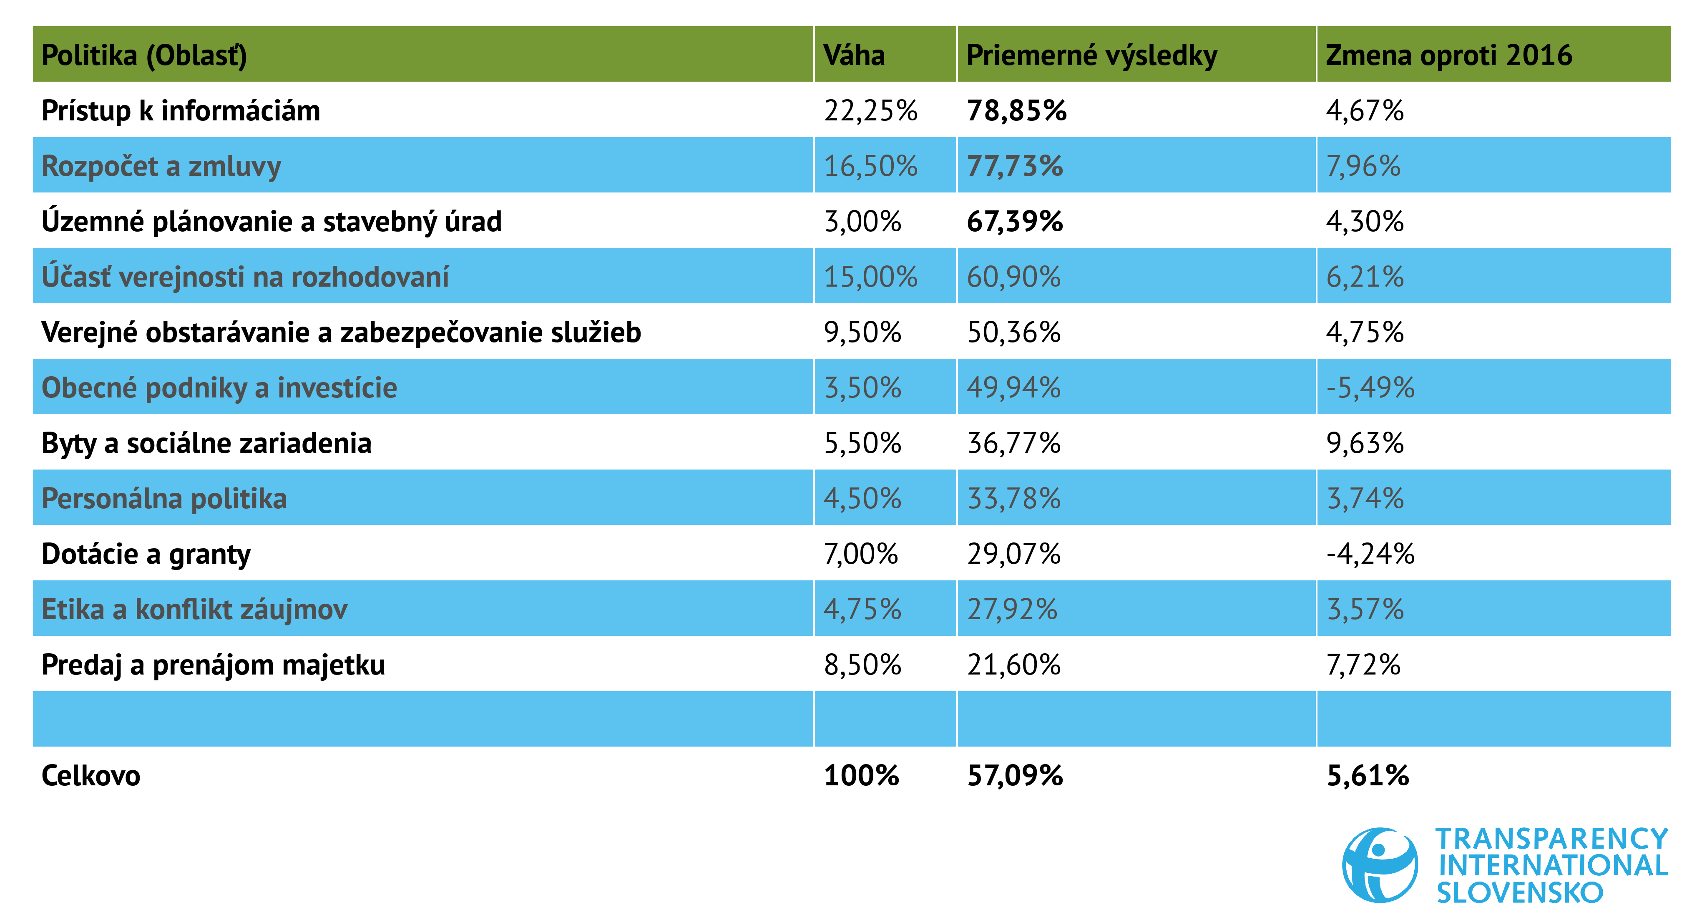
HODNOTENÉ OBLASTI

Slide 7
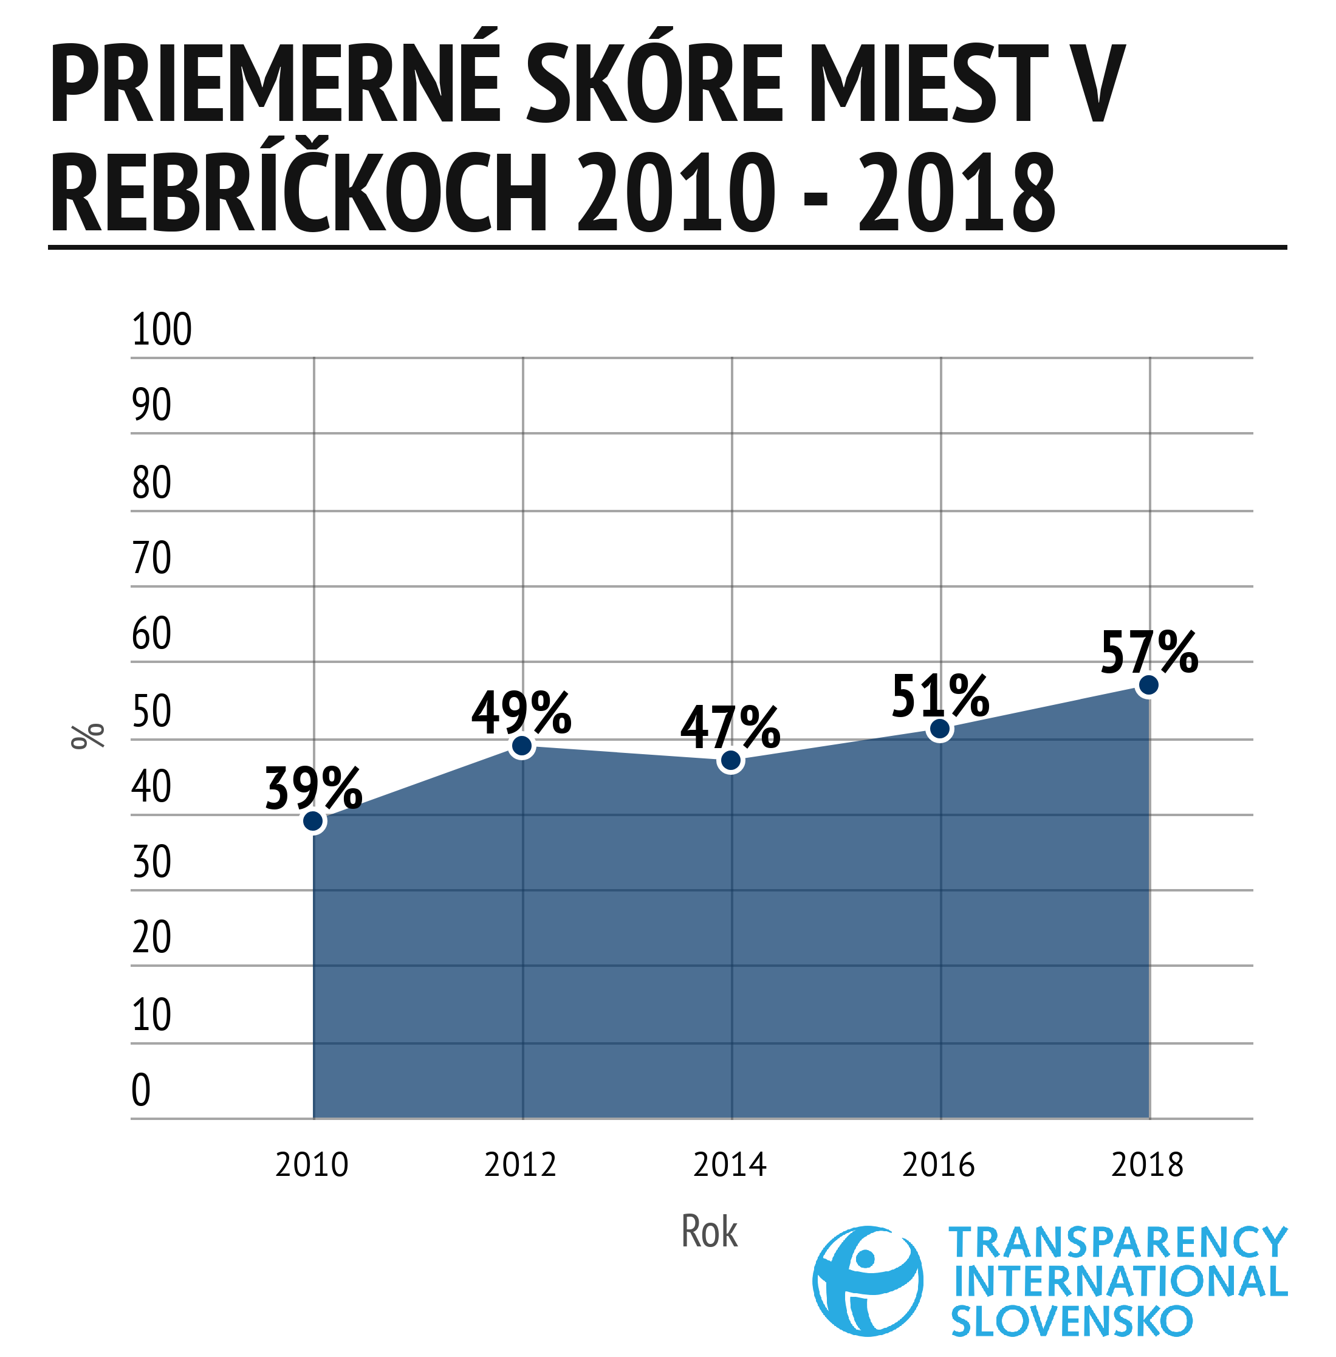
Mestá sa pozvoľna otvárajú verejnej kontrole
Oproti roku 2016 sa zlepšilo až 7/8
Rozdiel 2014/2018:
+9,7 percent. bodov
2016/2018: +5,6 pb
2010/2018: +17 pb
Župy 2015: 54,3%

Slide 8
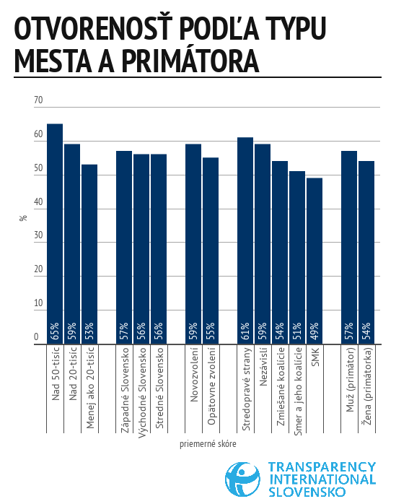
Veľké mestá sú otvorenejšie (skóre im kazia Košice (54%) a Nitra (51%)
Prepadla sa aj Bratislava zo 17. na 42. pozíciu
(-3,7%)
Medzi novými a opäť zvolenými primátormi je mierny rozdiel
Transparentnejšie sú mestá so stredopravými a nezávislými primátormi
Notes:
Kým mestá pod 20-tisíc obyvateľov dosiahli v priemere iba 48 percent bodov, Rožňava získala až 75,4 percent. Opačným príkladom je Nitra, ktorá získala výrazne podpriemerný výsledok v kategórii veľkých miest nad 50-tisíc. Kým tie v priemere získali viac ako 61 percent, Nitra iba cez 43.

Slide 9
NIEKTORÉ ZISTENIA
Zlepšenie
Počet miest, ktoré majú zverejnený etický kódex volených predstaviteľov stúpol od roku 2014 z 22 na 48
Majetkové priznania primátora zverejňuje na webe 11 miest oproti 5 v roku 2014
Počet miest, ktoré zverejňujú video/zvukové záznamy zo zastupiteľstva narástol od roku 2014 zo 41 na 65 (v 2010 len 13)
Nové zistenia
Až 82 zo 100 miest nezverejňuje proaktívne na stránke informácie o výške odmien poslancov
až 89% miest neriešilo od prijatia zákona o ochrane whistleblowerov v roku 2014 ani jediné oznámenie o nekalých praktikách
Stagnácia alebo zhoršenie
Iba 29 samospráv prijíma automaticky všetkých zamestnancov cez výberové konania (oproti 32 v roku 2014).
Iba 12 zo 100 miest zverejňuje aspoň čiastočne pracovný program primátora (oproti 10 v 2016)
Kvalita zverejňovania zmlúv sa zvýšila iba mierne zo 61% na 65%
Na časté otázky občanov na stránke aspoň čiastočne odpovedá 18 samospráv

Slide 10
Majetok a obstarávanie
BA – NM 100%
Zlepšenie v danej oblasti + 93,5 pb
Verejné obstarávanie - Negatívne rozhodnutia ÚVO: 31 porušilo zákon
Bratislava – najväčšia pokuta od ÚVO 174 tis. eur
6 x nariadená zmena/zrušenie tendra
Notes:
VOS = verejná obchodná súťaž

Slide 11
zmluvy
Šurany 15,2%

Slide 12
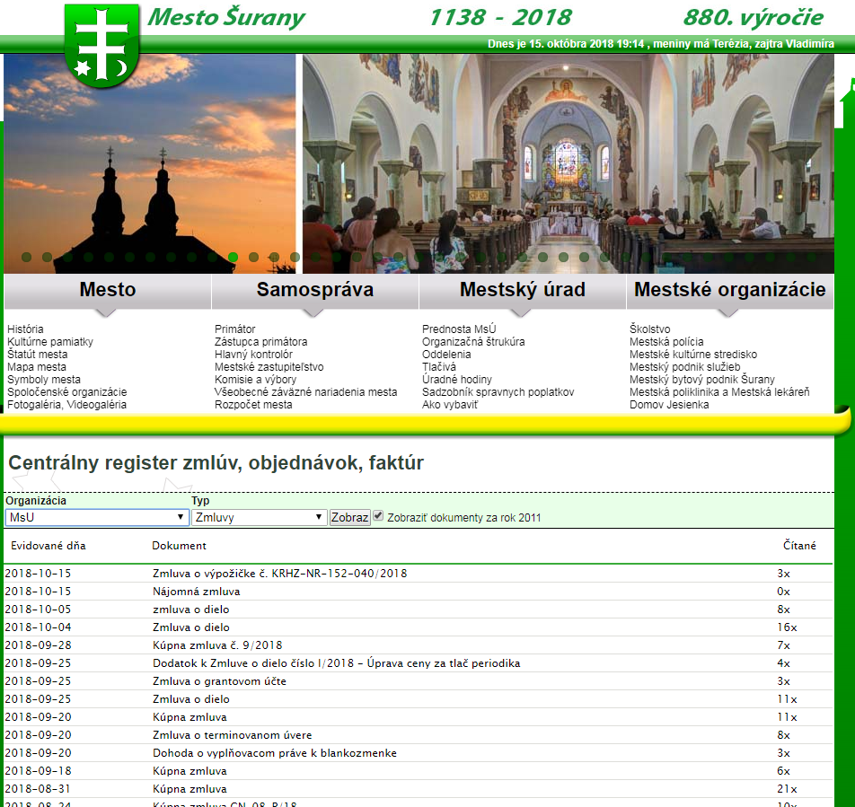
zmluvy
Šurany 15,2%
Ružomberok 94,4%

Slide 13
Dotácie primátora
Prehľadne zverejňuje:
17 samospráv (25%)
Primátori/starostovia prerozdeľujú v priemere:
17 284 eur

Slide 14
Infožiadosti a školy
PROBLÉMY:
Neoficiálne predĺženie lehoty
Čerpanie dovoleniek
Odkazy na neúplné info na webe
„..nebudeme reagovať... citácia zákona nie je relevantná.“ (Moldava nad Bodvou)
ÁNO ČIASTOČNE NIE
Zdroj: TIS

Slide 15
Užívateľská prístupnosť
Funkčné vyhľadávacie nástroje na stránke 47,5%
Responzívnosť v mobile 58%
Anglická verzia 38%
Verzia pre slabozrakých 36,5%
Sociálne siete 54%

Slide 16
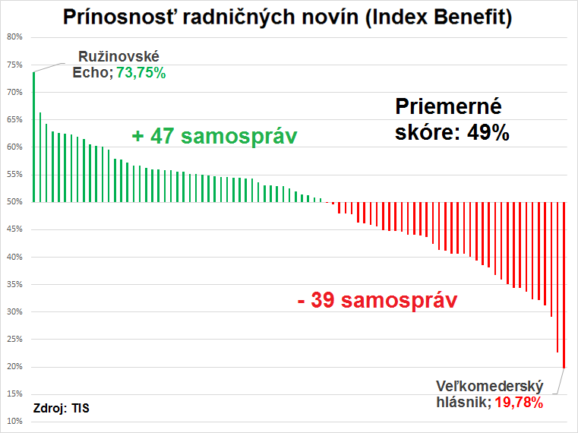
UŽITOČNOSŤ NOVÍN
hlasnetruby.transparency.sk
Rozptyl: 74% - 19%
Stagnácia: nárast zo 45% v roku 2017 na 49%
39 titulov skôr škodlivých pre verejnú kontrolu samospráv

Slide 17
SKOKANI REBRÍČKA
+70 miest a 30 pb
Košice-Nad Jazerom
(zo 97. na 27. miesto)
+63 miest a 26 pb
Bratislava-Vrakuňa
(zo 76. na 13. miesto)
-50 miest a 11 pb
Banská Štiavnica
(zo 14. na 64. miesto)
-38 miest a 4 pb
Senec
(zo 43. na 81. miesto)
Pozn.: Bodový vzostup alebo pokles je len orientačný, metodika bodovania prešla medziročne miernou úpravou

Slide 18
Otvorená samospráva
100. Miesto
Humenné – 31,7%
2. Miesto
Martin - 76,5%
3. Miesto
Rožňava - 75,4%
Notes:
Posledný Veľký Meder 27,3%

Slide 19
Otvorená samospráva
1. Miesto
Vranov nad Topľou - 78,7%
2. Miesto
Martin - 76,5%
3. Miesto
Rožňava - 78,7%
Notes:
Kým mestá pod 20-tisíc obyvateľov dosiahli v priemere iba 48 percent bodov, Rožňava získala až 75,4 percent. Opačným príkladom je Nitra, ktorá získala výrazne podpriemerný výsledok v kategórii veľkých miest nad 50-tisíc. Kým tie v priemere získali viac ako 61 percent, Nitra iba cez 43.

Slide 20
Otvorená samospráva
1. Miesto
Vranov nad Topľou - 78,7%
2. Miesto
BA – Nové Mesto - 85,9%
3. Miesto
Rožňava - 78,7%

Slide 21
Otvorená samospráva
1. Miesto
Vranov nad Topľou - 86,8%
2. Miesto
BA – Nové Mesto - 85,9%
3. Miesto
Rožňava - 78,7%
Notes:
Posledný Veľký Meder 27,3%

Slide 22
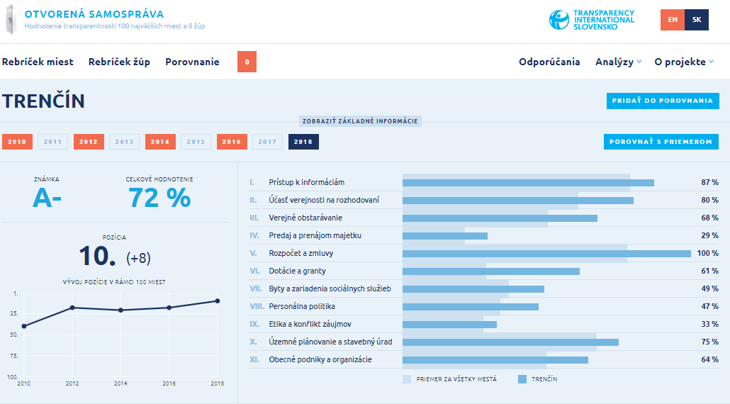
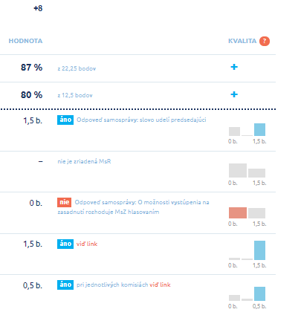
REBRÍČEK MIEST
Nové funkcie
Samosprava.transparency.sk

Slide 23
ĎAKUJEME ZA POZORNOSŤ
samosprava.transparency.sk

